Slide 1

ATBALSTA PERSONAS
SOCIĀLĀ RISKA ĢIMENĒM
RĪGA, 03.12.2014.

Slide 2
Mūsu vizītkarte
Statuss, dibinātāji (1998.g., 2009.g.);
Pakalpojumi:
Sociālā rehabilitācija no prettiesiskām darbībām cietušiem bērniem;
Jauniešu māja;
Diennakts uzturēšanās krīzes situācijā;
Atbalsta personas sociālā riska ģimenēm.
Projekti:
Atbalsts audžuģimenēm un aizbildņiem Ventspils un Talsu pilsētās un novados.

Slide 3
Pakalpojuma vēsture
Sorosa fonda projekts «Iespēja man, tev un tavam tuvākajam»;
ESF projekts «Talsu novada krīžu centra ieguldījums sociālo pakalpojumu attīstībai Kurzemes reģionā»;
Pakalpojums Talsu novada sociālajam dienestam.

Slide 4
Pakalpojuma saturs
Darbinieki;
Programma;
Organizatoriskie jautājumi:
Saņemšanas kārtība,
Dokumentācija,
Koordinēšana.

Slide 5
Tēmas
Sievietes un bērna veselība un higiēna;
Veselīgs dzīvesveids, ēdiena gatavošana, pārtikas produktu uzturvērtība;
Veselīgu partnerattiecību veidošanas pamatprincipi;
Seksualitāte, sievietes reproduktīvā veselība un kontracepcija, grūtniecība, dzemdības, seksuāli transmisīvās slimības;
Atkarības un atkarību profilakse;
Bērna attīstība, aprūpe un audzināšana;
Sociālā palīdzība un atbalsts ģimenēm, tiesiskā aizstāvība.

Slide 6
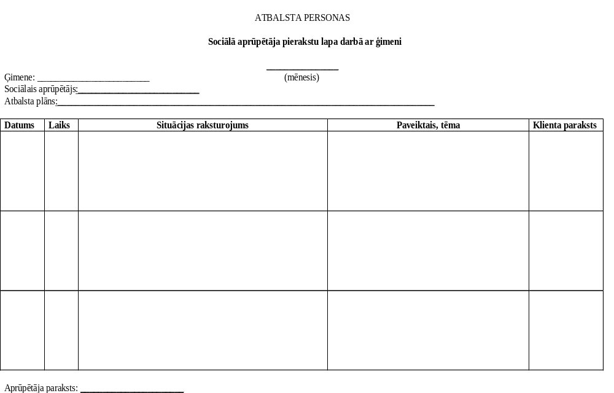


Slide 7
Pakalpojuma izvērtējums
Speciālistu novērtējums;
Klientu novērtējums;
Pozitīvie aspekti;
Negatīvie aspekti.

Slide 8

Paldies par uzmanību!
Kontakti:
e-pasts: info@krizucentrs.lv
Tālrunis:63291147;29375549
Vadītāja: Alla Spruģevica

